Slide 1
МАСТЕР-КЛАСС: «Оздоровительная гимнастика после дневного сна, как средство эмоционального и физического благополучия детей».
Подготовила воспитатель:
Пивнева Людмила Николаевна

Slide 2
Цель мастер-класса: повышение уровня профессиональной компетентности педагогов по вопросам, связанным с созданием условий по организации эмоционального и физического благополучия детей.
Задачи мастер-класса:
- Повышение профессионального мастерства педагогов.
Обеспечение взаимодействия между педагогами таким образом, чтобы в процессе взаимодействия полученная информация превращалась в их личное знание.
Ознакомить с примером организации гимнастики пробуждения после дневного сна.
План проведения мастер-класса:
Актуальность вопроса.
Пример организации гимнастики пробуждения после дневного сна.
Взаимодействие с педагогами, участниками мастер-класса.

Slide 3
«От здоровья, жизнерадостности детей
зависят их духовная жизнь, мировоззрение,
умственное развитие, прочность знаний,
вера в свои силы»
В. А. Сухомлинский

Slide 4
Здоровье - большой дар, без которого трудно сделать жизнь счастливой, интересной и долгой. Здорового ребенка легче растить, учить и воспитывать. У него быстрее формируются необходимые умения и навыки. Он лучше приспосабливается к смене условий и адекватно воспринимает предъявленные к нему требования. Здоровье - важнейшая предпосылка к формированию характера, развития воли, природных способностей.
Утренняя гимнастика и гимнастика пробуждения в детском саду - это важные кирпичики в становлении фундамента здоровья детей, укрепить который можно только при систематическом проведении.

Slide 5
Гимнастика пробуждения помогает детскому организму проснуться, улучшает настроение, поднимает мышечный тонус. Она направлена на постепенный переход детей ото сна к бодрствованию. Главное правило исключить резкие движения, которые могут вызвать растяжение мышц, перевозбуждение и, как следствие, головокружение.
Во время проведения гимнастики целесообразно музыкальное сопровождение.
Хорошо, если после пробуждения дети услышат свои любимые детские песенки или спокойную приятную музыку, тогда просыпаться они будут намного быстрее.

Slide 6
Не нужно забывать об улыбке. Первое, что должен видеть ребенок после сна: улыбающееся лицо воспитателя, а также слышать плавную, размеренную речь, приятные интонации, уменьшительно-ласкательные суффиксы. Сама фонетика этих звуков несет положительную окраску, независимо от того, каким голосом произносит их взрослый. Дети тонко чувствуют эмоции окружающих. Взрослому необходимо быть внимательным к себе, следить за своей мимикой, за эмоциональным состоянием. Волнение, беспокойство, раздражительность, неуверенность взрослого дети впитывают сразу, как губка. Все переживания тут же отразятся на настроении детей.

Slide 7
Значение гимнастики пробуждения.
1. Позволяет избежать резкого оттока крови от головного мозга, приводящего к временной гипоксии и кислородному голоданию), которое при резком подъёме в положение стоя может вызвать головокружение, тошноту, потерю сознания.
2. Соблюдая переход упражнений от поз лёжа к прямостоянию, тем самым обеспечивается нарастание тонуса мышц, удерживающих позвоночник в необходимом оптимальном положении, до соответствующего уровня. В свою очередь, правильное тоническое напряжение позвоночника содействует эффективной работе головного мозга, периферических нервных корешков, всей ЦНС.

Slide 8
Гимнастика пробуждения состоит из трех частей.
Помимо общих оздоровительных целей каждая из структурных частей бодрящей гимнастики решает и свои более узкие, конкретные задачи.
I часть – гимнастика в кроватках - призвана обеспечить плавный переход от сна к бодрствованию, постепенное пробуждение мышц, систем и процессов организма. Комплекс содержит упражнения на релаксационное растягивание, на расслабление и напряжение отдельных групп мышц, упражнения для укрепления и развития мышц верхнего плечевого пояса, нижних конечностей, мышц спины. Включены дыхательные упражнения. Ничто не доставляет большей радости ребенку, чем игра, поэтому все упражнения облечены в игровую форму, предполагают передачу в движении какого-либо образа, объединены в единый игровой сюжет.

Slide 9
II часть – корригирующие упражнения, закаливающие процедуры – направлена на профилактику плоскостопия, упражнение детей в основных движениях, оказание закаливающего воздействия на организм.
Эта часть гимнастики проводится в хорошо проветренной групповой комнате, что обеспечивает дополнительный закаливающий эффект. В корригирующую дорожку, расположенную по кругу для многократного прохождения ее детьми, включены:
- разно фактурные поверхности;
пособия для выполнения основных движений.

Slide 10
III часть – заключительная – повышает физический и эмоциональный тонус ребенка, создает положительный эмоциональный настрой группы, располагает к дальнейшей активной деятельности. Она может быть проведена на основе выполнения общеразвивающих упражнений с гимнастическими пособиями (массажные мячи, резиновые кольца и т.п.) или на основе гимнастики игрового характера с использованием подвижных игр, игровых, имитационных упражнений.

Slide 11
Всем нам хорошо известно выражение «Встал не с той ноги». Знакомо и настроение, которое данные слова характеризуют - приятным такое состояние не назовешь, и к активной деятельности оно не располагает.
Мы же стремимся к тому, чтобы наши малыши крепко поспали, в хорошем настроении проснулись, зарядились бодростью и энергией для насыщенной и содержательной деятельности во второй половине дня.
Поэтому мы регулярно проводим бодрящую гимнастику после дневного сна.

Slide 12
Комплекс №1

Slide 13
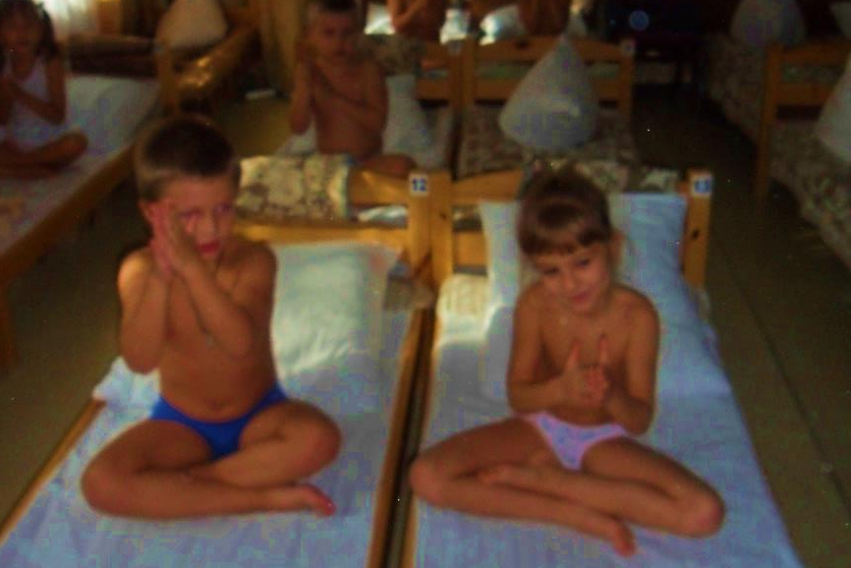
1. Гимнастика в постели ( 2-3 мин. )
- Потягивание. И.п.- лёжа на спине. Руки поднять вверх и опустить на постель за головой, глаза закрыты. Поочередно тянуть от себя правую и левую руку, правую и левую ногу ( то носком, то пяткой), можно потянуться одновременно руками, ногами, растягивая позвоночник. ( 3-4 раза)
- Игра « Зима и лето» ( напряжение и расслабление мышц). И.п.- лёжа на спине, на сигнал « Зима» дети должны свернуться в клубок, изображая, что им холодно. На сигнал « Лето»! дети раскрываются, расслабляют мышцы тела, показывая, что им тепло . (3-4раз)
- Самомассаж ладоней ( « Зимой очень холодно, поэтому мы добудем огонь, чтобы согреться») И.п.- сидя в постели, ноги скрестно. Быстро растирать свои ладоши до появления тепла, затем тёплыми ладонями « умыть» лицо. ( 3-4раз)

Slide 14
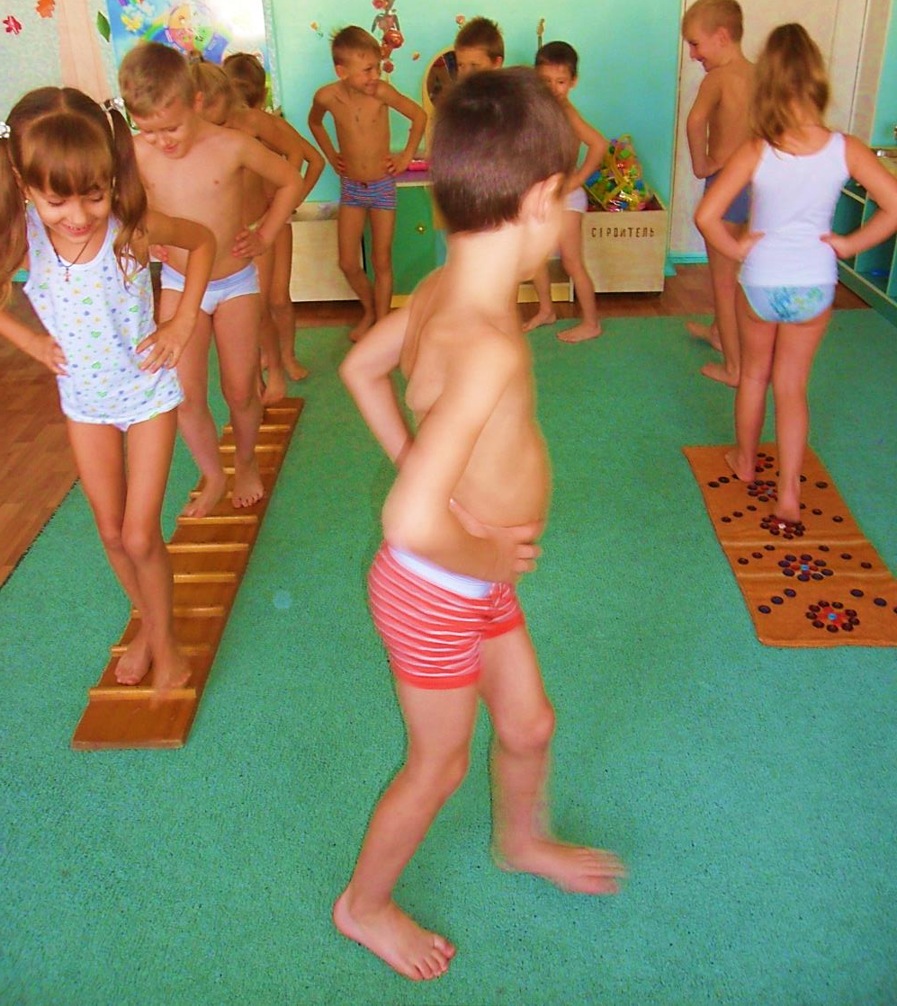
2. Профилактика плоскостопия (2-3 мин.)
- Ходьба босиком по корригирующим дорожкам. Ходьба на носках, пятках, на внешней стороне стопы.
- И.п.- сидя на стульчиках. « Согреем наши ножки». Ноги вытянуть вперёд, сжимать и разжимать пальцы на ногах. (6-8раз)
- И. п. - сидя на стульчиках. Ноги вытянуть вперёд, тянуть ноги то носками, то пятками. (6-8раз)
- И.п. - сидя на стульчиках. Ноги вытянуть вперёд и соединить, рисовать ногами в воздухе различные геометрические фигуры (круг, квадрат, треугольник). ( 6-8 раз) - И.п.- то же, ноги - ступнями на полу. Поднимать вверх пальцы ног, не отрывая ступни от пола (6-8 раз).

Slide 15
3. Профилактика нарушений осанки ( 2-3 мин.)
«У меня спина прямая» И.п. - узкая стойка, руки за спину, сцеплены в замок.
«У меня спина прямая, я наклонов не боюсь» ( наклоны вперед)
« Выпрямляюсь, прогибаюсь, поворачиваюсь» ( действия в соответствии с текстом)
« Раз, два. три, четыре, три, четыре, раз, два!» ( повороты туловища-руки на поясе).
« Я хожу с осанкой гордой, прямо голову держу» (ходьба на месте)
« Раз, два, три, четыре, три, четыре, раз, два» ( повороты туловища)
« Я могу присесть и встать, снова сесть и снова встать» ( действия в соответствии с текстом)
« Наклонюсь туда- сюда! Ох, прямешенька спина!»(наклоны туловища, руки скользят по бёдрам).
4. Водные процедуры (умывание, обливание рук прохладной водой)

Slide 16
Комплекс №2

Slide 17
1. Гимнастика в постели ( 2-3- мин.)
- И.п.:-лёжа на спине, руки вдоль туловища. 1- Прижать подбородок к груди ( не поднимая головы), носки потянуть на себя; 2- и.п. (3-4 раз)
- И.п.- лёжа на животе, руки - вверх, голова опирается лбом, пятки вместе, носки оттянуты. 1- потянуться головой и руками в одну сторону, ногами в противоположную; 2- И.п. ( 3-4 раз)
- Игра «Зима и лето» И.п.: лёжа на спине. На сигнал « Зима»- дети должны свернуться в клубок, изображая, что им холодно. На сигнал « Лето!» - раскрываются, расслабляются.

Slide 18
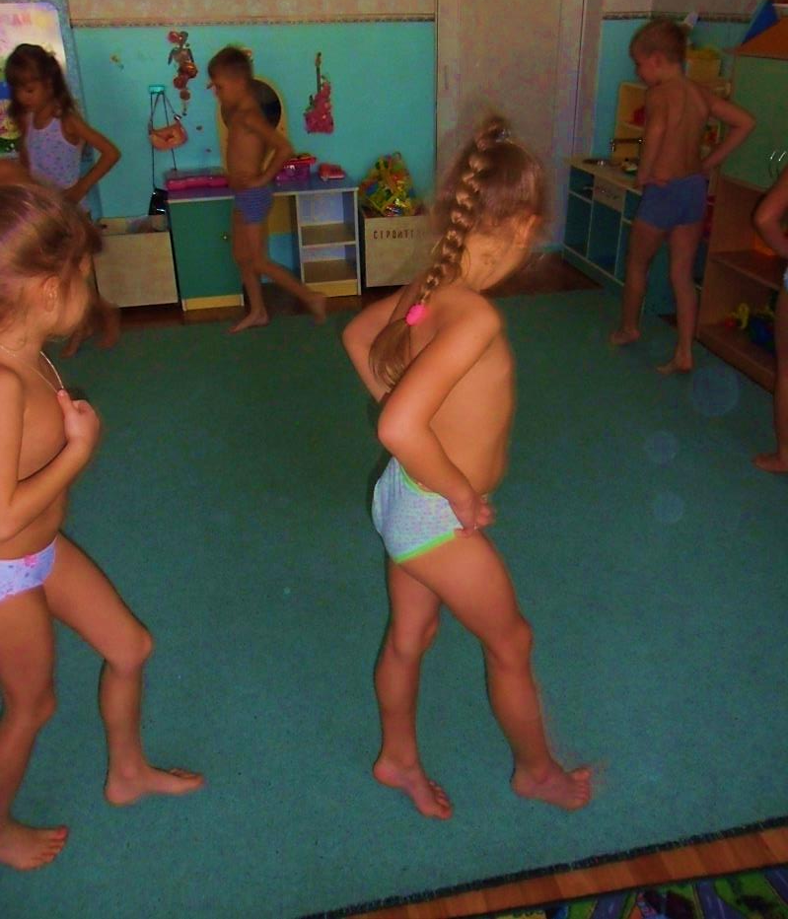
2. Профилактика плоскостопия (2-3- мин.)
- Ходьба друг за другом ( босиком)
«На огород мы наш пойдём.
Овощей там наберём».
- (Ходьба на носках)
«Дорога коротка, узка.
Идём, ступая мы с носка!
- (Приставной шаг боком с « пружинкой)
«По бордюру мы идём
Приседаем мы на нём»
- (Ходьба с перекатом с пятки на носок,
держа туловище прямо и глядя вперед)
«Усталые ножки
Шли по дорожке».
- (Сидя на стуле, поднимать и опускать носки ног, не отрывая пяток от пола. ( 6-8- раз)
«На камушек мы сели,
Сели, посидели». (Погладить мышцы ног и ступни)
«Ножки отдыхают,
Мышцы расслабляют»

Slide 19
3. Профилактика нарушений осанки (2-3 мин.)
«Подсолнух» - Посреди двора золотая голова.
И.п. - о.с.1- поднять руки через стороны вверх, встать на носки; 2- вернуться в исходное положение.
«Морковь» - За кудрявую косу
Ее из норки я тащу. И.п.- стоя на коленях. 1- наклон вперёд, руки вперед- вниз; 2- вернуться в и.п.
«Репка» - « Круглый бок, желтый бок,
Сидит на грядке колобок».
И.п.- с прямыми ногами, руки впереди, внизу, 1- поднять руки через стороны вверх, 2- вернуться в и.п.
«Картошка» -
И зелён, и густ на грядке вырос куст.
Покопай немножко - под кустом картошка.
И.п. - лёжа на спине. I- поднять руки и ноги под углом 45° вверх; 2- вернуться в и.п.
«Капуста» -
Лоскуток на лоскуток- зелёная заплатка,
1- согнуть ноги в коленях вверх, руки перевести на спину; 2- вернуться в и.п.
«Пугало»
«Кто стоит на палке
С бородою из мочалки
Ветер дует- он шумит,
Ногами дёргает, скрипит»
Прыжки на двух ногах, руки- в стороны, вниз, в чередовании с ходьбой.
4. Водные процедуры ( умывание, обливание прохладной водой).

Slide 20
Комплекс №3

Slide 21
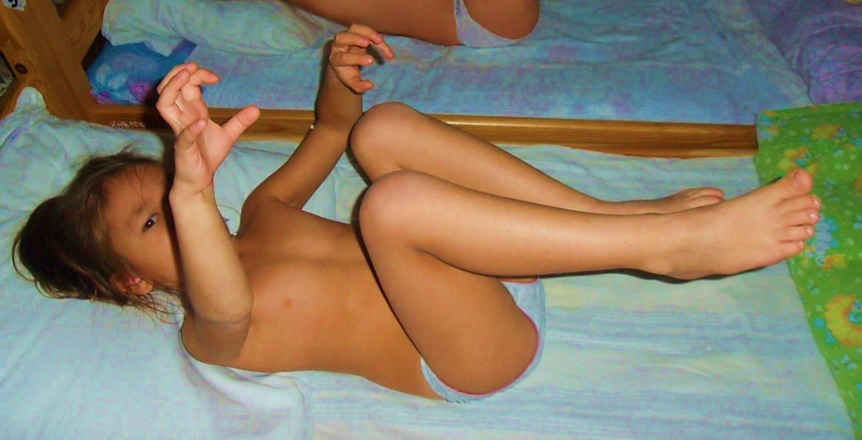
1. Гимнастика в постели ( 2-3- мин.)
- (Дети ложатся на кровати, «свернувшись клубочком»)
А у нас котята спят. Мур- мур, мур-мур!
Просыпаться не хотят. Мур- мур, мур-мур!
Тихо спят спина к спине и мурлыкают во сне:
Мур- мур, мур-мур! .мур- мур-мур !
- (Поворачиваются на спину и делают вращательные упражнения руками и ногами)
Вот на спинку все легли. Мур- мур, мур-мур!
Расшалились все они. Мур- мур, мур-мур!
Лапки вверх, и все подряд, все мурлыкают, шалят.
Мур- мур, мур-мур! .мур- мур-мур !

Slide 22
2. Профилактика плоскостопия (2-3 мин.)
- (Бесшумная ходьба на цыпочках)
«Вам покажем мы немножко,
Как ступает мягко кошка
Еле слышно- топ-топ-топ,
Хвостик снизу: оп-оп-оп»
– (Высокие, легкие прыжки с ноги на ногу по кругу)
«Но, подняв свой хвост пушистый,
Кошка может быть и быстрой»
- (Прыжки на двух ногах на месте, как можно выше).
«Ввысь бросается отважно.
Скок да скок, еще подскок».
- (Громко мяукают и убегают на стульчики)
«А потом мяукает «Мяу»!
Я в свой домик убегаю!»

Slide 23
3. Профилактика нарушений осанки (2-3 мин.)
«Поза сердитой кошки» И.п,- встать на колени, затем руки и бедра поставить перпендикулярно на пол и параллельно друг другу. Голову опустить, а спину плавно выгнуть вверх. Сосредоточивать внимание на позвоночник.( 10-15 секунд)
«Поза доброй кошки» И.п. - то же. Голову поднять, плавно максимально прогнуться в пояснице ( 10-15 секунд)
« Хвостик» И.п. - то же. Двигать бёдрами вправо- влево, как « кошечка» вертит своим хвостом», сначала в медленном темпе, потом постепенно ускоряя.
«Кошка- царапушка». И. п.- стоя, руки вытянуты вперёд. Вдох через нос - кисти к плечам, отводя локти назад и сжимая пальцы в кулачки; лопатки должны сойтись вместе. Резкий выдох через рот (ф-ф-ф-..).- выбросить вперёд руки с широко расставленными пальцами, совершая энергичные движения, как бы царапая пространство перед собой.
Массаж спины «Дождик»
Дождик бегает по крыше - Бом-бом, бом-бом!
По весёлой звонкой крыше - Бом-бом, бом-бом! ( встать друг за другом паровозиком и похлопывать друг друга по спине)
- Дома, дома посидите - Бом-бом, бом-бом!
Никуда не выходите - Бом-бом, бом-бом!( постукивание пальчиками)
- Почитайте, поиграйте - Бом-бом, бом-бом!
А уйду, тогда гуляйте... Бом-бом, бом-бом!( поколачивание кулачками)
- Повторение 1 куплета ( поглаживание ладошками)
4. Водные процедуры ( умывание, обливание прохладной водой)

Slide 24
Комплекс №4

Slide 25
1. Гимнастика в постели ( 2-3 мин.)
- Потягивание («Снежная королева произнесла волшебные слова, и дети стали расти во сне»)
И.п.- лёжа на спине, руки поднять вверх и опустить на постель за головой, глаза закрыты. Поочередно тянуть от себя правую и левую руку, правую и левую ногу ( то носком, то пяткой), можно потянуться одновременно руками, ногами.
- Игра « Зима и лето». (напряжение и расслабление мышц»)
И.п.- лёжа на спине. На сигнал « Зима !» дети должны свернуться в клубок, дрожать всем телом, изображая, что им холодно. На сигнал « Лето!» дети раскрываются, расслабляют мышцы тела, показывая, что им тепло.

Slide 26
2. Профилактика плоскостопия (2-3 мин.)
- Игра на внимание « Тропинка». По команде воспитателя « тропинка», дети становятся друг за другом, кладут руки на плечи впереди стоящего, приседают, опуская голову чуть-чуть вниз. По команде « Кочка», дети направляются к центру круга, подняв соединённые руки вверх. На слово « Кочки», дети приседают, положив руки на голову.
Поднять ноги, согнутые в коленях, держать их на весу несколько секунд, затем опустить ( 4-5 раз)
« Весёлые ножки»: выставить одну ногу вперед на пятку, затем на носок и убрать под стул ( 4-5- раз)

Slide 27
3. Профилактика нарушений осанки (2-3 мин.)
- Прыжки на месте на двух ногах, руки слегка согнуты ( «лапки»). «Скачут, скачут во лесочке Зайцы- серые клубочки». – Прыжки вперед-назад «Прыг-скок, прыг-скок- - Встать прямо, руки опустить. «Встал зайчонок на пенёк Всех построил по порядку Стал показывать зарядку - Шаг на месте «раз, шагают все на месте. - Руками перед собой выполняют движение «ножницы» «Два!» Руками машут вместе. Присесть. Встать. «Три!» Присели, дружно встали ! - Почесать за ухом. «Все за ушком почесали» - Выпрямиться. «На четыре потянулись» - Прогнуться, наклониться вперед «Пять! Прогнулись и нагнулись» «Шесть! Все встали снова в ряд» - Маршируют по кругу. «Зашагали как отряд»
4. Водные процедуры (умывание, обливание рук прохладной водой)

Slide 28
Комплекс №5

Slide 29
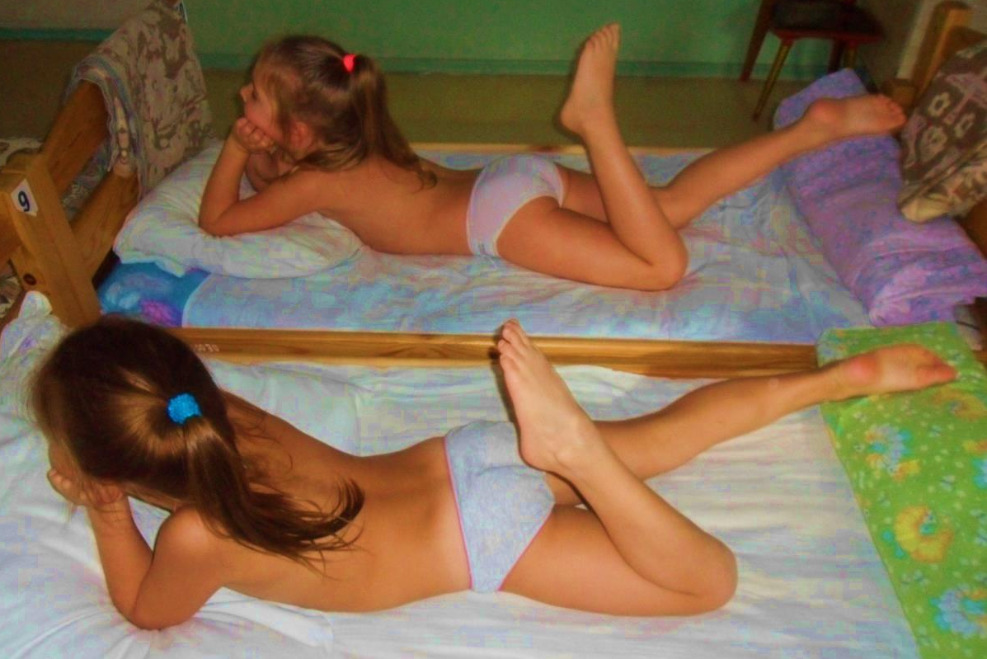
1. Гимнастика в постели (2-3- мин.)
- Потягивание. И.п. - лёжа на спине, руки вдоль туловища. Поочередно поднимать правую, левую руку вверх, тянуться, отпустить. ( тоже самое поочередно левой рукой, правой и левой ногой)
- «Отдыхаем» И.п. - лёжа на животе с опорой на локти, ладошками аккуратно поддерживаем подбородок. Поочерёдно сгибать и разгибать ноги в коленях.

Slide 30
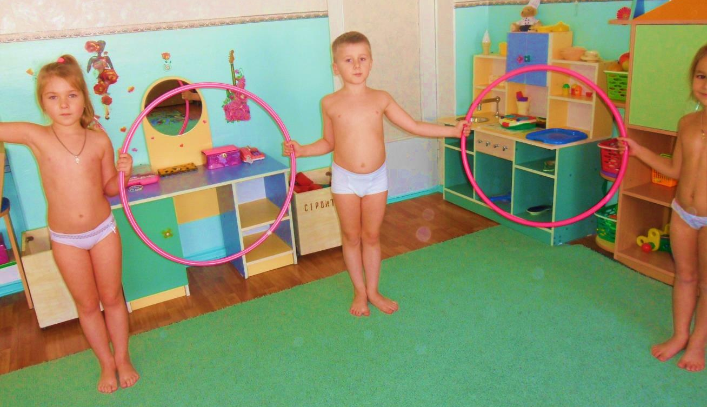
2. Профилактика плоскостопия (2-3 мин.)
Упражнение с обручами.
Дети встают в круг. Каждый держится за свой обруч и за обруч другого ребёнка. Получается замкнутый круг - « карусель». На слова « Еле-еле
еле-еле завертелись карусели» - все начинают двигаться приставным шагом. Затем на слова « А потом, потом, потом, все бегом, бегом, бегом!- все бегут, на слова « Тише!, тише, не спешите, карусель остановите!»- дети переходят на ходьбу. Педагог предлагает разобрать карусель, а с обручем выполнить упражнения.

Slide 31
3. Профилактика нарушений осанки (2-3 мин.)
- дети весело идут, они обручи несут.
(идти друг за другом, держа на плече обруч)
- Стали обруч поднимать, стали обруч опускать ( поднять обруч вверх и опустить вниз)
- Вот в окошко посмотрели ,
И все дружненько присели (присесть, вытягивая руки с обручем вперёд)
- Дружно сделаем наклон,
И все спиночку прогнём (наклоны вперёд, вытягивая руки с обручем перед собой)
- Вправо обруч повернём, влево обруч повернём ( повороты вправо, влево обручем)
- Обруч мы не отпускаем, через обруч проползаем ( продеть обруч сверху вниз)
- Ручками его возьмём, ножками перешагнём (держа руки рядом, взять обруч двумя руками и перешагнуть через него вперёд и назад, высоко поднимая ноги)
- Обруч на пол опускаем, и прыжки мы начинаем ( прыжки на двух ногах в обруче и перешагивая через него)

Slide 32
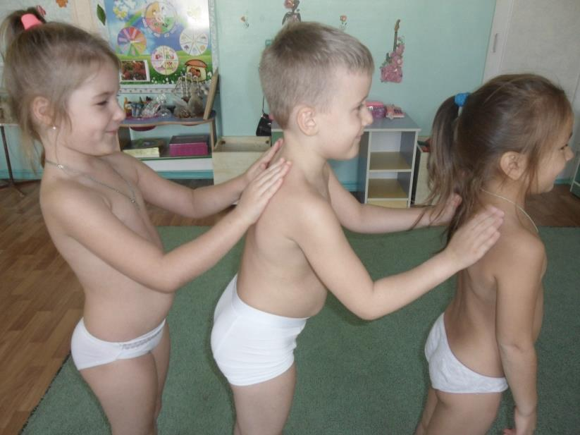
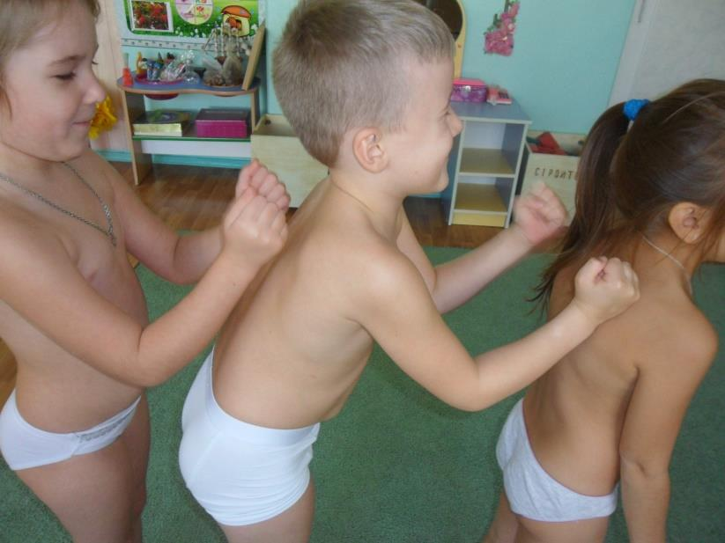
4. Массаж спины
Дождик бегает по крыше- Встать друг за другом « паровозиком»,
Бом! Бом! Бом! и похлопывать друг друга по спине весёлой звонкой крыше
Бом! Бом! Бром!
Дома , дома, посидите- Постукивание пальчиками
Бом! Бом! Бом! Никуда не выходите- Бом! Бом! Бом!
Почитайте , поиграйте- Поколачивание кулачками
Бом! Бом! Бом! А уйду - тогда гуляйте- Бом! Бом! Бом!
Дождик бегает по крыше- Поглаживание ладошками Бом! Бом! Бом! По весёлой звонкой крыше Бом! Бом! Бом!
5. Водные процедуры (умывание , обливание рук прохладной водой

Slide 33
Комплекс №6

Slide 34
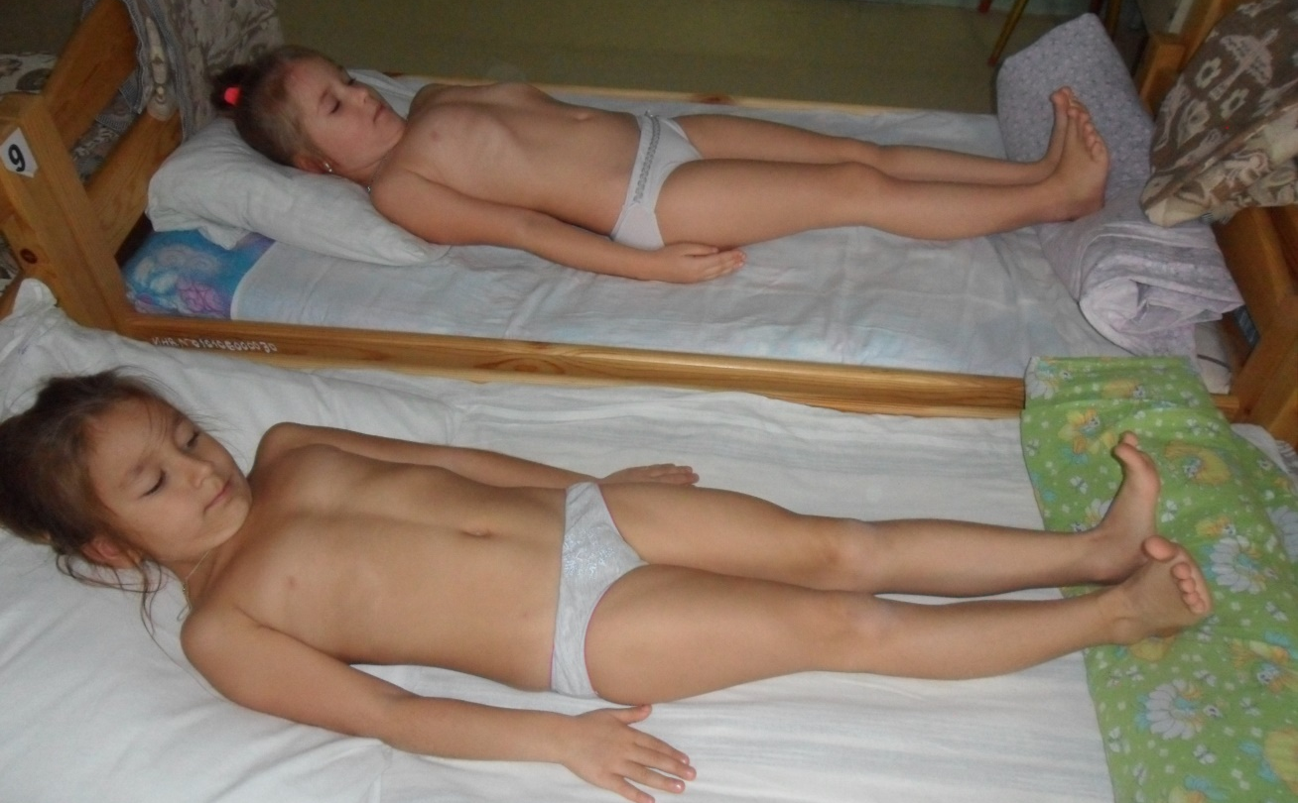
1. Гимнастика в постели.
И.п.- ребенок лежит на спине, руки вдоль туловища: прижать подбородок к груди ( не поднимая голову), носки потянуть на себя; потянуться, стремясь макушкой в одну сторону, пятками в противоположную сторону, вернуться в исходное положение.
- И.п.- лёжа на животе, руки вверх, голова опирается лбом, пятки вместе, носки оттянуты: потянуться головой и руками в одну сторону, ногами в противоположную, расслабиться.

Slide 35
2. Самомассаж, предотвращающий простуду (2-3 мин.)
Воспитатель: Выпал снег, но вот досада- Не готовы мы к зиме Простужаться нам не надо Сделаем массаж себе!
(Дети делают себе точечный массаж биологически активных зон, предотвращающий простуду):
- Утка крякает, зовёт всех утят с собою,
(Поглаживать шею ладонями сверху вниз)
- А за ними кот идёт, словно к водопою.
(Указательными пальцами растирать крылья носа)
- У кота хитрющий вид, их поймать мечтает!
(Пальцами поглаживает лоб от середины к вискам)
- Не смотри ты на утят-
Не умеешь плавать!
(Раздвинув указательный и средний пальцы, сделать «вилочку» и массировать точки около уха)

Slide 36
3. Профилактика нарушений осанки (2-3 мин.)
«Лыжник»: имитация ходьбы на лыжах в течении 1,5 минут
«Дерево»: ноги и туловище стоят неподвижно, а руки и пальцы имитируют колебание ветвей на ветру. Стоят деревья в инее-
То белые, то синие.
« Птица»: рука выводится вперед на 45 от туловища, большим пальцем вниз. Затем отводится вверх и в сторону.
На деревья посмотри-
Прилетели снегири.
« Будут на зиму дрова»: встать в пары, взявшись за правые руки, левую руку спрятать за спину и имитировать движения пальчиков.
Приговаривая:
Мы сейчас бревно распилим, Пилим- пилим, пилим-пилим
Раз-два, Раз-два!
Будут на зиму дрова'

Slide 37
4. Пальчиковая игра «Снеговик»
- Давай дружок, смелей дружок,
- Кати по снегу свой снежок
(Показать, как летят снежки)
- Он превратится в толстый ком.
(Показать руками перед собой большой ком)
- И станет ком Снеговиком.
(Поставить руки на пояс, покачать головой и улыбнуться)
- Его улыбка так светла (улыбаться)
- Два глаза., шляпа., нос... метла...
(Руками показать на глаза, голову, нос, поднять одну руку вверх, раздвинув пальцы ( « метла»)
- Но солнце припечёт слегка-
Увы, и нет Снеговика.
(Развести руки в стороны)
5. Водные процедуры. (умывание, обливание рук прохладной водой)

Slide 38
Комплекс №7

Slide 39
1. Гимнастика в постели ( 2-Змин. )
- И. п. - лёжа на спине, голова , туловище, ноги- на одной прямой линии, руки вдоль туловища, прижать подбородок к груди. Носки на себя; потянуться сначала одной пяткой, затем другой; макушка стремиться в противоположную сторону; вернуться в исходное положение.
- И.п.- лёжа на животе, руки вверх. Голова опирается лбом: потянуться, макушкой стремясь в одну сторону, а руками давить таз, оттягивая его в противоположную, вернуться в и.п.

Slide 40
2. Коррекционная физминутка. « Прогулка в зимнем лесу» для улучшения зрения (2-3 мин.)
- Мы пришли в зимний лес. (Ходьба по кругу)
- Сколько здесь вокруг чудес! (Развести руки в стороны)
- Справа берёзка в шубке стоит (Руки отвести вправо и посмотреть на неё). - Слева ёлка на нас глядит (Отвести руку влево и проследить за ней взглядом) - Снежинки в небе кружатся, (Дважды « фонарики» и посмотреть вверх) - На землю красиво ложатся.( Кружась, присесть). - Вот и зайка поскакал, от лисы он убежал (Прыжки на 2-х ногах на месте). -Это серый волк рыщет, он себе добычу ищет!( Руки на поясе, наклоны в стороны) - Все мы спрячемся сейчас, не найдёт тогда он нас!(Медленно присесть, прячась) - Лишь медведь в берлоге спит, так всю зиму он проспит (Имитировать сон) - Прилетают снегири, ух, красивые, они!( Имитировать полёт птиц) - В лесу красота и покой (Развести руки в стороны) -Вот только холодно зимой (Обхватить руками плечи)

Slide 41
3. Оздоровительный массаж всего тела ( 2-3 мин.) (делать быстрые, частые хлопки на соответствующие слова): - Чтобы не зевать от скуки,
Встали и потёрли руки,
А потом ладошкой в лоб-
Хлоп-хлоп-хлоп.
-Щёки заскучали тоже?
Мы и их похлопать можем.
Ну-ка дружно, не зевать:
Раз- два- три-четыре-пять.
- Вот и шея. Ну-ка, живо
Переходим на загривок.
- А теперь уже, гляди,
Добрались и до груди.
Постучим по ней на славу:
Сверху, снизу, слева, справа.
- Постучим и тут и там,
И немного по бокам.
Не скучать и не лениться !
Перешли на поясницу.
Чуть нагнулись, ровно дышим.
Хлопаем, как можно выше.

Slide 42
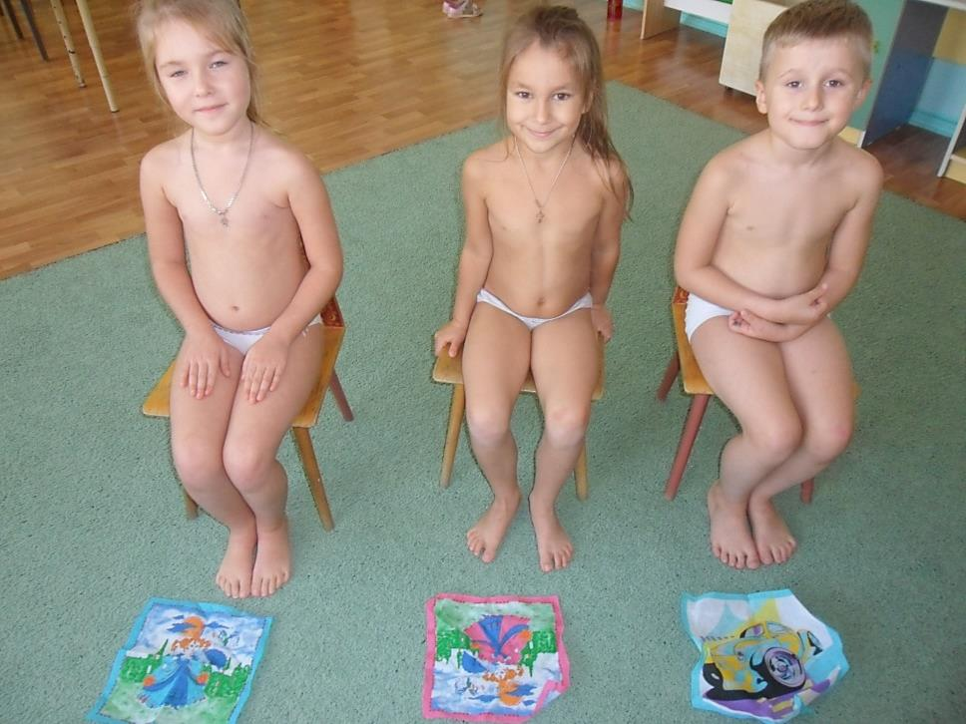
4. Профилактика плоскостопия ( 2-3 мин.)
Выполнять круговые движения в одну и другую сторону большими пальцами ног.
Дети должны взять платочек от воспитателя пальцами ног и удержать на весу.
Дети расстилают платочек на полу и пальцами сначала правой ноги собирают его и поднимают, удерживая пальцами ноги; затем, то же самое делают пальцами левой ноги.
5. Водные процедуры ( умывание, обливание рук прохладной водой)

Slide 43
Комплекс №8

Slide 44
1. Гимнастика в постели (2-3 мин.)
- Потягивание.- И.п.- лёжа на спине, руки вдоль туловища. Поочередно поднимать правую ( левую) руку вверх, тянуться, отпустить, ( то же самое поочередно левой рукой, правой и левой ногой).
- Отдыхаем! - И.п. - лежа на животе с опорой на локти, ладонями аккуратно поддерживать подбородок. Поочередно сгибать и разгибать ноги в коленях.
Детям загадывается загадка: Он пасётся на лугу,
Ест зелёную траву.
Только скажешь ему: «Но!»
Понесётся он легко. (Конь)

Slide 45
2.Физминутка « Цок-цок-цок» (2-3мин)
Громко цокают копытца (Ходьба на месте)
По мосту лошадка мчится (Прямой галоп)
Цок –цок-цок! За ней вприпрыжку
Жеребёнок и мальчишка (Поскоки друг за другом )
Цок - копытца жеребёнка (Топнуть правой ногой) Цок - каблук о доски звонко (Топнуть левой ногой) Понеслись, лишь пол клубится («Моталочка» руками) Всем пришлось посторониться (Попятиться на пятках назад)

Slide 46
3. Профилактика нарушений осанки (2-3 мин.)
«Почки-листочки» И.п.- поднять руки вперёд. Пальцы сжать в кулак –
«почки» разжать кулаками - « распустились листочки». Поднять руки вверх и повторить то же самое;
Наклоны в стороны;
«Кустик дерево» И.п. - стоя, руки в стороны; на 1- присесть, руки вперед; 2- вернуться в и.п.; 3- встать на носки, руки вверх; 4- вернуться в и. п;
« Где берёзка, где рябина?» И.п. - ноги расставлены на ширине плеч, руки внизу повороты в стороны, руки отвести в ту же сторону;
«Достань веточку»: высокие прыжки с хлопками над головой, чередуя с ходьбой.

Slide 47
4. Профилактика плоскостопия (2-3 мин.)
Ходьба на носках, сохраняя хорошую осанку.
Ходьба с разными положениями стоп - на внешней стороне стопы, со сведёнными носками ног, пятки раздвинуты, с сильно раздвинутыми носками ног.
Ходьба боком по толстому шнуру.
Ходьба на месте, не отрывая носки от пола.
5. Водные процедуры (умывание, обливание, рук прохладной водой)

Slide 48
Комплекс №9

Slide 49
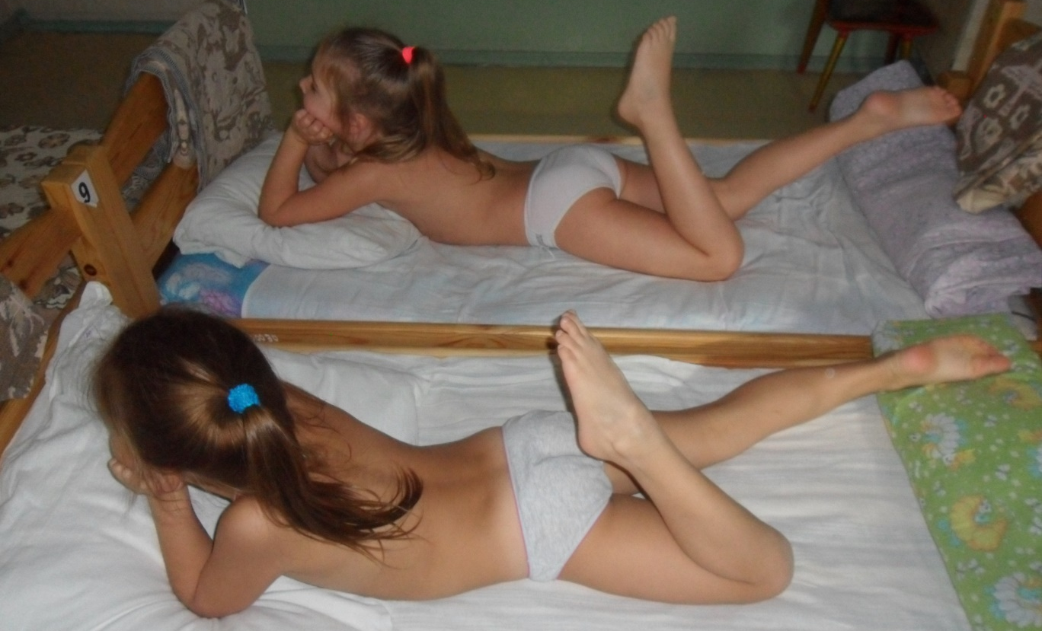
1. Гимнастика в постели (2-3 мин.)
- Потягивание. И.п.- лёжа на спине, руки вдоль туловища. Поочередно поднимать правую ( левую) руку вверх, тянуться, опустить.( то же самое - поочередно левой рукой, правой и левой ногой).
- «Отдыхаем» И.п.- лежа на животе с опорой на локти, ладошками аккуратно поддерживаем подбородок. Поочередно сгибать и разгибать ноги в коленях.

Slide 50
2. Профилактика нарушений осанки (2-3 мин.)
Отправляемся в поход,
Сколько нас открытий ждет! (Ходьба по кругу)
Мы шагаем друг за другом, Летом и весенним лугом.
Мы походим на носках. (Ходьба на носках, подняв руки вверх)
Мы идем на пятках, вот проверили осанку, и свели лопатки. (Ходьба на пятках, спрятав руки за спину)
Крылья пёстрые мелькают, в поле бабочки летают. (Лёгкий бег на носках, делая плавные махи руками)
Раз, два, три, четыре, полетели, закружились. (Кружение на носках на месте).
Тишина стоит вокруг,
Вышли мы сейчас на луг. (ходьба с высоким подъёмом колена)
Мы растём, растём , мы цветём, цветём. (Берут по цветку в каждую руку, поднимают их вверх и опускают до уровня груди)
Взмах цветком туда-сюда, делай раз и делай два. (Повороты вправо- влево с отведением цветка в сторону)
Аккуратно нужно сесть, чтоб цветочки не задеть. (Глубокое приседание, вытягивая руки с цветками вперед, ставят цветы в вазу)
К речке быстро мы спустились, наклонились и умылись. (Наклоны вниз)
А теперь легли все дружно, делать так руками нужно. (Лёжа на животе , поднимают верхнюю часть туловища, и делают руками круговые движения, как при плавании)
Видим, скачут на опушке Две весёлые лягушки. Прыг-скок, прыг-скок,
Прыгать нужно на носок. (Прыжки на носках)
Как солдаты на параде
Мы шагаем ряд за рядом.
Левой - раз, левой - раз,
Посмотрите все на нас. (Шаг марша)

Slide 51
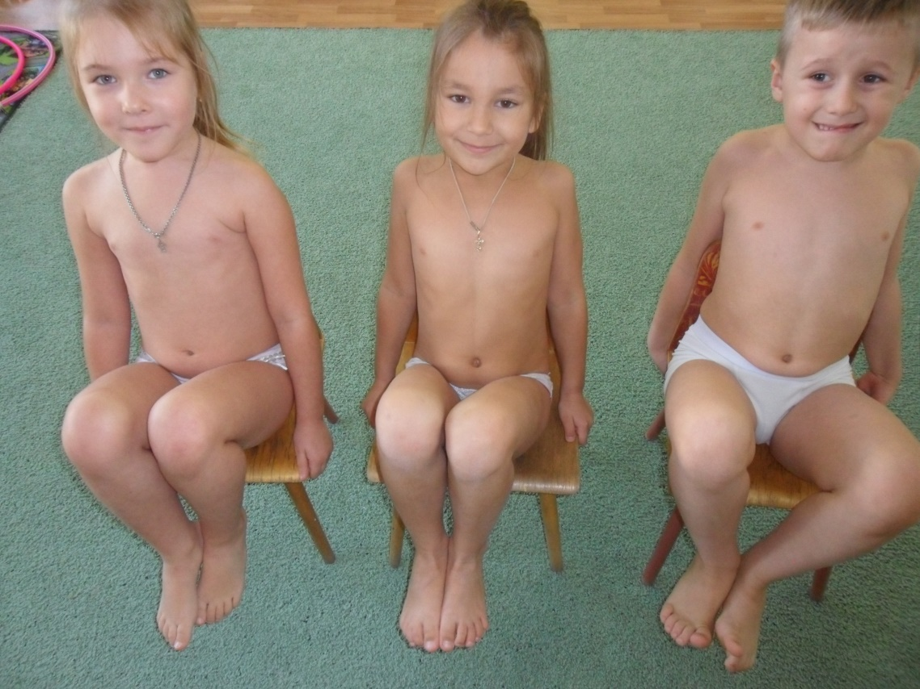
3. Профилактика плоскостопия (2-3 мин.)
Поднять ноги, согнутые в коленях, держать их на весу несколько секунд, затем опустить ( 4-5 раз)
«Весёлые ножки»: выставить одну ногу вперёд на пятку, затем на носок и убрать под стул (4-5 раз)
4. Водные процедуры (умывание, обливание рук прохладной водой)

Slide 52
Выстроенная нами система проведения бодрящей гимнастики, помогает решать поставленные задачи: осуществление постепенного, мягкого перехода детского организма от сна к активному бодрствованию с одновременным оздоровительно-закаливающим эффектом. Мы стараемся сделать так, чтобы наши малыши вставали «с той ноги».

